Slide 1

ระบบสนับสนุนการตัดสินใจสำหรับการรับซื้อลำไยของโรงอบลำไยศรีเจริญ Purchasing Decision Support System for Srijarearn
นำเสนอโดย
นางสาววิภารัตน์ ชัยยวง รหัส 552535016

Slide 2
ระบบงานเดิม

Slide 3
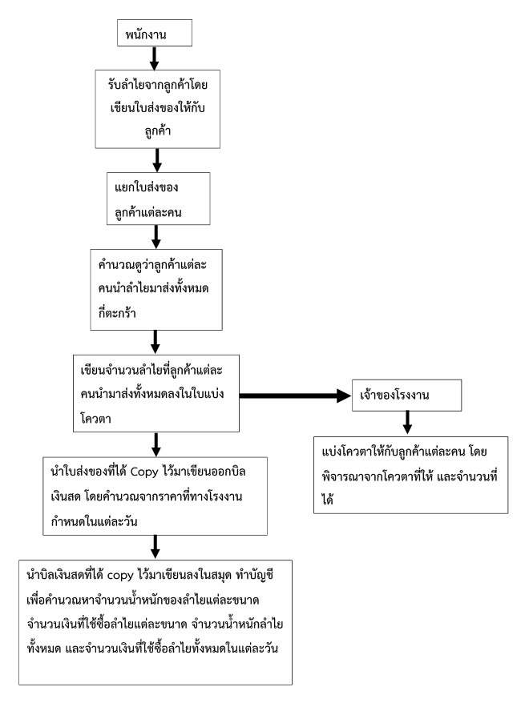

Slide 4
ระบบงานใหม่

Slide 5
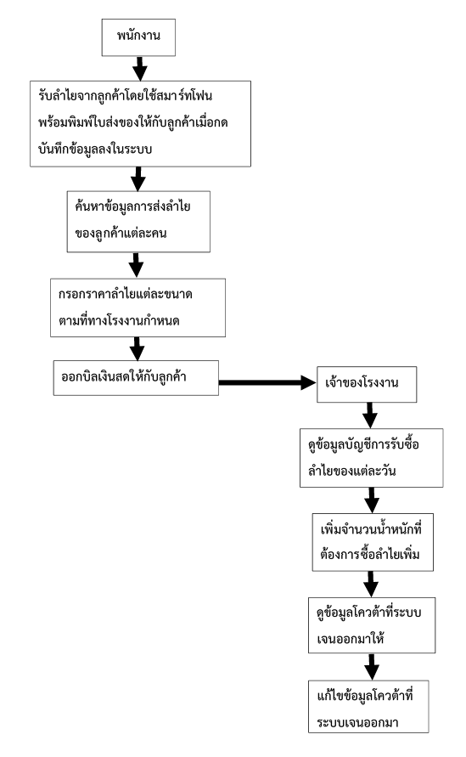

Slide 6
วัตถุประสงค์
เพื่อพัฒนาระบบสนับสนุนการตัดสินใจสำหรับการรับซื้อลำไยของโรงอบลำไยศรีเจริญ
เพื่อศึกษากระบวนการทางวิศวกรรมซอฟต์แวร์

Slide 7
ขอบเขตของโครงงาน
เจ้าของโรงงาน
Login
จัดการข้อมูลพนักงาน
ดูจำนวนโควต้าที่ระบบแนะนำ
เพิ่มจำนวนน้ำหนักของลำไยที่ต้องการซื้อ
สามารถแก้ไขโควต้าที่ระบบแนะนำของลูกค้าแต่ละคนได้

Slide 8
ขอบเขตของโครงงาน
6. ออกรายงานโควต้ารายวันในการรับซื้อลำไยสดในวันถัดไป
7. ดูรายงานจำนวนน้ำหนักรวมแต่ละขนาดของการรับซื้อลำไยสดต่อ วัน และทั้งหมดได้
8. ดูรายงานจำนวนเงินที่ใช้ในการซื้อลำไยสดแต่ละขนาดต่อวัน และ ทั้งหมดได้
9. ดูรายงานจำนวนน้ำหนักรวมต่อวัน และทั้งหมดได้
10 ดูรายงานจำนวนเงินที่ใช้ในการซื้อลำไยสดต่อวัน และทั้งหมดได้

Slide 9
ขอบเขตของโครงงาน
พนักงาน
Login
จัดการข้อมูลลูกค้า
บันทึกการรับซื้อลำไยของลูกค้าแต่ละครั้ง
พิมพ์ใบส่งของในแต่ละครั้งได้
ดูข้อมูลใบส่งของแต่ละใบของลูกค้าแต่ละคนได้
ดูข้อมูลใบส่งของรวมของลูกค้าแต่ละคนได้
ออกใบเสร็จรวมทั้งหมดของลูกค้าแต่ละคนได้

Slide 10
ประโยชน์ที่คาดว่าจะได้รับ
ระบบสามารถช่วยให้เจ้าของโรงงานตัดสินใจในการแบ่งโควต้าให้กับลูกค้าแต่ละคนได้ง่ายขึ้น
พนักงานสามารถใช้สมาร์ทโฟนในการบันทึกข้อมูลในการส่งของแต่ละครั้งได้สะดวกยิ่งขึ้น
ได้พัฒนาระบบสนับสนุนการตัดสินใจสำหรับการรับซื้อลำไยของโรงอบลำไยศรีเจริญ
ได้ศึกษากระบวนการทางวิศวกรรมซอฟต์แวร์

Slide 11
เครื่องมือที่ใช้ในการพัฒนา
ซอฟต์แวร์ (Software)
โปรแกรมสำหรับพัฒนาเว็บไซด์
โปรแกรมจัดการเอกสาร
โปรแกรมที่ใช้ในการตกแต่ง
โปรแกรมที่ใช้ในการจัดการฐานข้อมูลบนเว็บไซต์
โปรแกรมที่ใช้ติดต่อกับ Server

Slide 12
เครื่องมือที่ใช้ในการพัฒนา
ฮาร์ดแวร์ (Hardware)
เครื่องแม่ข่าย (Server)
CPU Intel Pentium 4, RAM DDR2 1 GB, HDD250 GB
เครื่องลูกข่าย (Client)
CPU: Intel core i3, Ram: DDR2 1 GB, HDD: 500 GB
มือถือสมาร์ทโฟน (Smartphone)
Android 4.0, RAM 2 GB, Dual Core 2012, ความเร็ว 1.3 GHz

Slide 13
จบการนำเสนอ

